Slide 1
informiert am Theresiengymnasium in Ansbach Datenschutz durch Online-Ausweisen Mit der eID des Personalausweises in eine neue Dimension der IT-Sicherheit
Aktionsbündnis eID/De-Mail
buergerservice.org e.V., Sitz: München
E-Mail: info@buergerservice.org
Post: Berliner Str. 5, 91522 Ansbach

Slide 2
Datenschutz durch Online-Ausweisen – mit der eID des Personalausweises in eine neue Dimension der IT-Sicherheit
1
Einführung zu buergerservice.org
2
Problembewusstsein schaffen
3
Wissenswertes zur Online-Ausweisfunktion des Personalausweises
4
Welche Dienste gibt es bereits heute
5
Welche Dienste kann es in Zukunft geben
6
Livevorführung und eigene Tests am Bürgerterminal

Slide 3
Agenda
1
Einführung zu buergerservice.org

Slide 4
Datenschutz durch Online-Ausweisen – Einführung zu buergerservice.org
Wichtige Bündnis-Teilnehmer wären/sind:
Bundesministerium des Innern, BSI, BMWI, ..
IT-Planungsrat, Länder-CIO
Bundesdruckerei, Deutsche Rente
Länder, Kommunale Spitzenverbände, erste Kommunen
Fraunhofer, BITKOM
Telekom / T-Systems / Vivento
1&1, Mentana Claimsoft, Post, …
Reiner-SCT, KOBIL Systems, Fujitsu, …
Governikus, AGETO, OpenLimit, …
Diensteanbieter (DATEV, KommWis, BfJ, …)
Fachverfahrenshersteller (HSH, AKDB, …)
Chaos Computer Club, AVIRA
Microsoft D. , … Legende: Mitglied / Unterstützer (Mitgliedschaft später)/ noch kein Kontakt/ Blockierer
Bündnis-Gesellschaftsform:
PPP: Buergerservice.org e. V.
Umsetzung:
Mitmacher erhalten vom Verein vorgefertigte und allgemeingültige Instrumente zur Wissensvermittlung (z.B. BuergerDVD/SID-Box für das Bürgerterminal, Gut-scheine für Kartenlesege-räte), Vorgehensmodelle und Hilfen beim Marketing für eine massenhafte Aufklärung/Motivation zur Freischaltung von eID und De-Mail-Accounts.
Bundesweit findet eine angepasste Marktkommuni-kation über die Kanäle der Bündnisteilnehmer statt.
M
Bündnis-Aufgaben:
Bündelung der Kräfte zur Wissensvermittlung
Modelle für Kommunen, Schulen usw.
Administration des Vorhabens

Slide 5
Agenda
2
Problembewusstsein schaffen

Slide 6
Datenschutz durch Online-Ausweisen – das heutige Internet ist für Datenschutz noch nicht geeignet.
Heute: Spaß-Internet
Bedarf: sicheres Internet
unverschlüsselte E-Mail
unsichere Accounts
falsche Angaben (Fake …)
verschlüsselte/beweiskräftige (De-) Mail
sichere Accounts (PostIdent/eID)
eindeutige Nachweise (DMS/Archiv)
≠
Die Ausrichtung auf einfachste Usability für möglichst schnellen Umsatz hat in 20 Jahren ein unsicheres Spaß-Internet entstehen lassen.
Die erforderliche hohe Sicherheit bedeutet umständliche Usability, wel- che unsere Bürger noch nicht verstehen.

Slide 7
Datenschutz durch Online-Ausweisen – das heutige Internet ist für Datenschutz noch nicht geeignet. Ein bildhafter Vergleich:
Spaß-Infrastruktur toleriert
Nutz-Infrastruktur fordert
geringe Schutzmaßnahmen
keine Verbindlichkeit
Anonymität
absperrbare Fahrzeuge
hohe Verbindlichkeit (Nummernschild)
eindeutige Verkehrsregeln/Überwachung
≠
Die Ausrichtung auf einfachste Usability für möglichst viel Spaß schränkt die Mög- lichkeiten einer Infrastruktur drastisch ein.
Die erforderliche hohe Sicherheit bedeutet umständliche Usability, welche unsere Bürger lernen müssen.

Slide 8
Datenschutz durch Online-Ausweisen – das heutige Internet ist für Datenschutz noch nicht geeignet.
Heute: Spaß-Internet
Bedarf: sicheres Internet
unverschlüsselte E-Mail
unsichere Accounts
falsche Angaben (Fake …)
verschlüsselte/beweiskräftige (De-) Mail
sichere Accounts (PostIdent/eID)
eindeutige Nachweise (DMS/Archiv)
Ungenügender Datenschutz bedeutet viele Gefahren:
….
Ausreichender Datenschutz bedeutet neue Diensteangebote:
…
≠
Notes:
Datenklau, Mobbing, Stalking, Ransomware, …

Slide 9
Agenda
3
Wissenswertes zur Online-Ausweisfunktion des Personalausweises

Slide 10
Datenschutz durch Online-Ausweisen – Was ist die Online-Ausweisfunktion

Slide 11
Datenschutz durch Online-Ausweisen – Fünf Gründe, warum Sie die Online-Ausweisfunktion aktivieren sollten

Slide 12
Datenschutz durch Online-Ausweisen – Die Online-Ausweisfunktion ist sicher!

Slide 13
Datenschutz durch Online-Ausweisen – So einfach ist Online-Ausweisen!

Slide 14
Datenschutz durch Online-Ausweisen – Was brauche ich zum Online-Ausweisen?

Slide 15
Datenschutz durch Online-Ausweisen – Der PIN-Generator

Slide 16
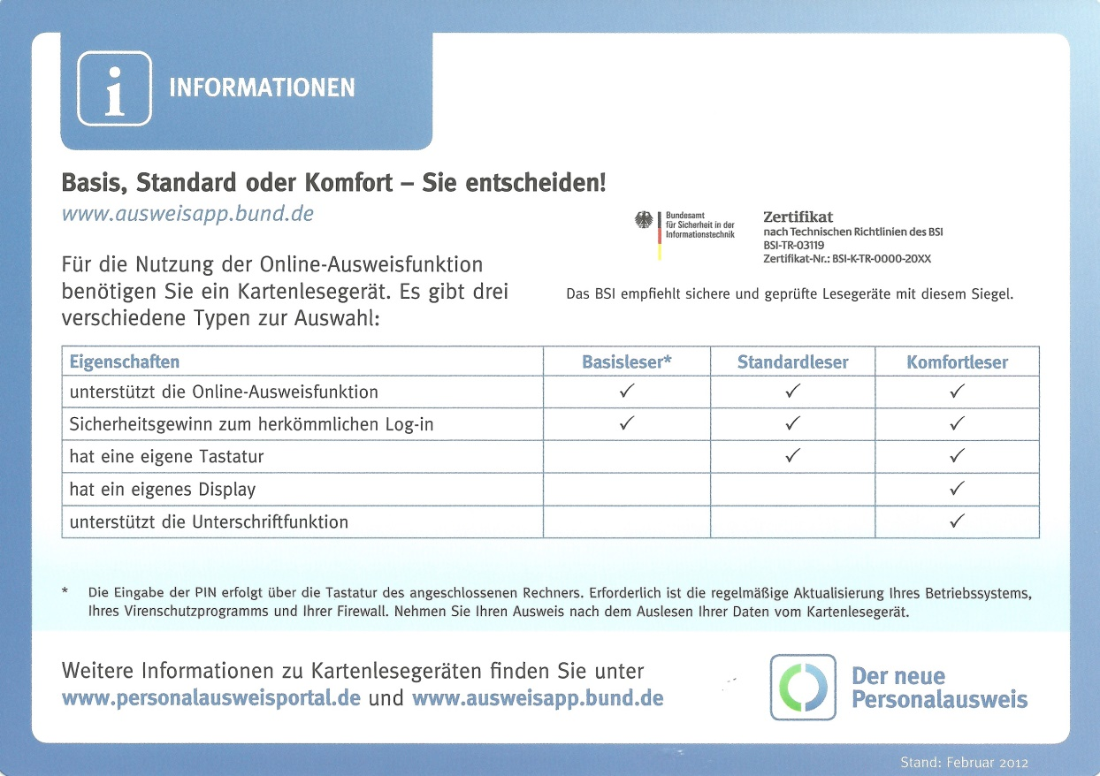
Datenschutz durch Online-Ausweisen – Unterschiedliche Typen von Kartenlesegeräten

Slide 17
Datenschutz durch Online-Ausweisen – Informationsmöglichkeiten

Slide 18
Agenda
4
Welche Dienste gibt es bereits heute

Slide 19
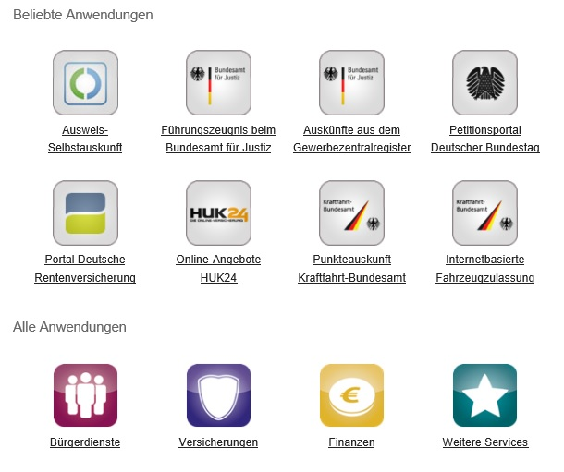
Datenschutz durch Online-Ausweisen – Welche Dienste gibt es bereits heute?
Eine vollständige Übersicht aller Anwendungen wird auf der folgenden Website angeboten:
www.personalausweisportal.de
(Bürgerinnen und Bürger – Anwendungen)
buergerservice.org verwendet für das Bürgerterminal:
http://buergerterminal.buergerservice.org

Slide 20
Agenda
5
Welche Dienste kann es in Zukunft geben

Slide 21
Datenschutz durch Online-Ausweisen – Welche Dienste wird es in Zukunft geben?
In naher Zukunft (2017)
Ummelden von Fahrzeugen.
Bürgerkonten in den einzelnen Bundesländern
Kopplung von Smartphone und Personalausweis erlaubt Zugänge zu Freibädern, Parkgaragen, Turnhallen, Mietfahrzeuge, Kofferraumlogistik uvm.
…
Mittelfristig (ab 2018)
KFZ-Zulassung
Lohn- und Einkommensteuer ohne Belege
…
Später (nach 2020)
Elektronische Dokumente in vielfältigen Vorgängen mit elektronischer Unterschrift
….

Slide 22
Agenda
6
Livevorführung und eigene Tests am Bürgerterminal

Slide 23
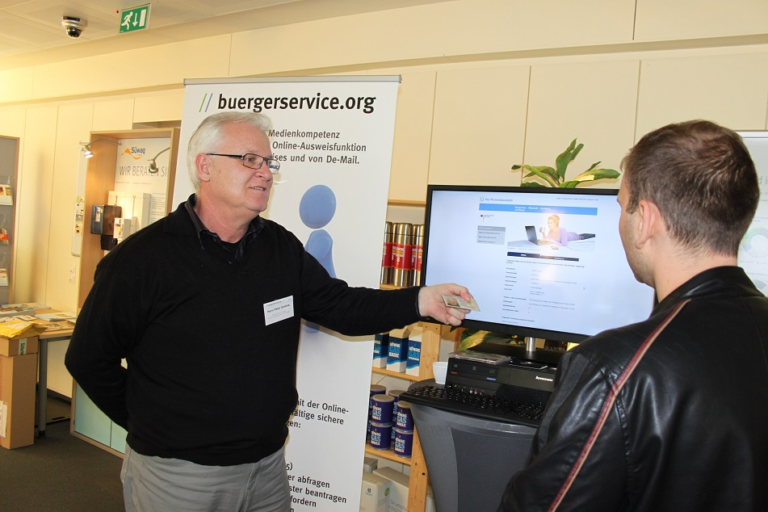
Datenschutz durch Online-Ausweisen – Livevorführung

Slide 24
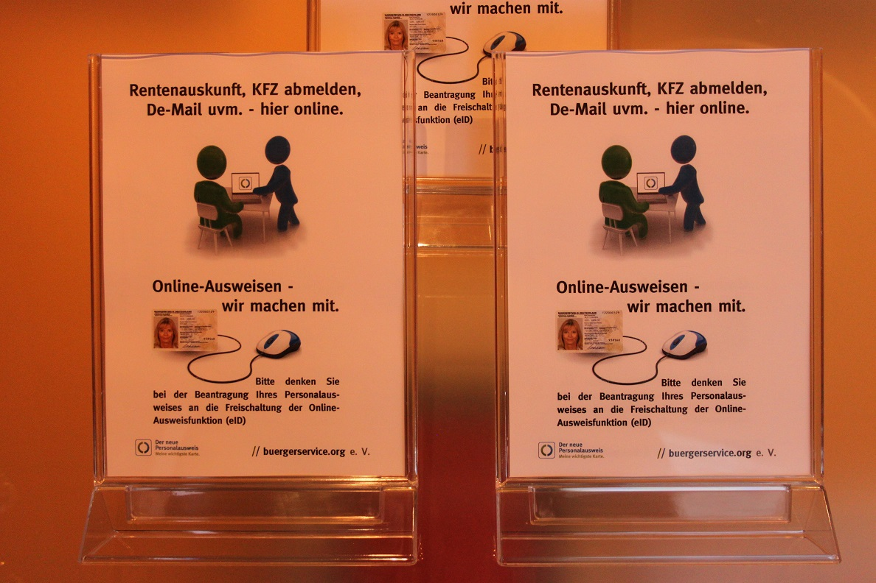
Vielen Dank!

Slide 25
Vielen Dank
Aktionsbündnis eID/De-Mail
// buergerservice.org e. V.
Rudolf Philipeit
Vorstandsvorsitzender
Büro Ansbach
Berliner Str. 5
91522 Ansbach
Mobil: +49 171 3366669
Internet: http://www.buergerservice.org
E-Mail: mailto:rudolf.philipeit@buergerservice.org
De-Mail: rudolf.philipeit@t-online.de-mail.de

